Slide 1

MÔN: TOÁN
BÀI 45: LUYỆN TẬP CHUNG (TIẾT 2)

Slide 2

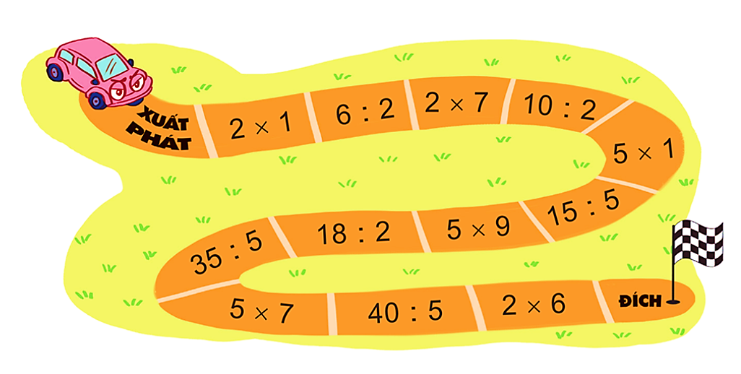
1
Tính nhẩm.
26
14
26
26
5
3
26
2
26
5
26
26
3
26
45
6
26
7
26
26
26
12
35
8

Slide 3


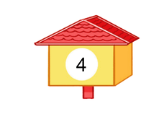
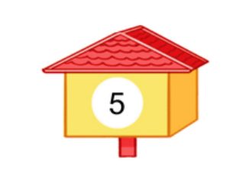
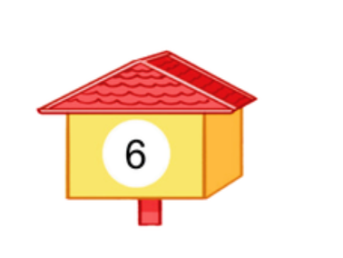


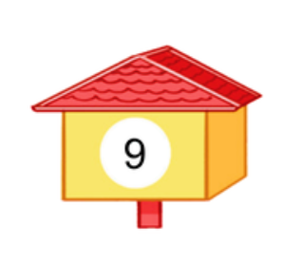
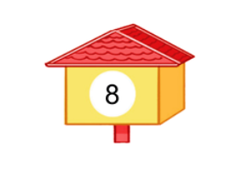


2
Tìm chuồng cho chim bồ câu.

Slide 4

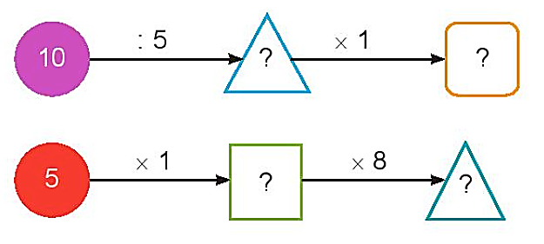
3
Có 35 bạn tham gia đi cắm trại. Cô giáo chia đều các bạn thành 5 nhóm. Hỏi mỗi nhóm có bao nhiêu bạn?
Bài giải
Mỗi nhóm như vậy có số bạn là:
35 : 5 = 7 (bạn)
Đáp số: 7 bạn.
4
Số
?
a)
2
2
b)
5
40

